Slide 1
0. 前情回顾
代理在环境中交互获取数据
相机组
L = 10的航迹点
左相机
安全无关信息
中相机
集中视域
1m
1
中相机
RGB图像
1m
安全控制
数据雷达
InterFuser
Encoder
Decoder
3D雷达
三通道直方图
雷达点云
安全相关信息
BEV
Step1: 有实验的算力资源后，先把SMM跑出来；
Step2: 弄清楚安全控制部分和SMM的交互是什么；
Step3: 改进安全控制的部分后和原来的模型连接，查看改善结果。
Safety Mind Map

Slide 2
一、到底是什么数据传入了 Transformer – 雷达信号的BEV三通道化
1. 3D雷达成像的俯视图与左视图
2. 以直方图裁切关注范围
3. 以Z轴筛选“地上”的物体
二、到底是什么数据传入了 Transformer – CarlaMVDetDataset 返回的内容
0. 数据构成概览
1. measurements 文件
2. Affordance 文件
3. 综合1，2而成的 Heat Map 图
三、Loss Function Design
0. LF总览
1. MTVL1Loss
2. WaypointL1Loss & Others

Slide 3
四、Network Architecture – Backbone: The stepping stone to everything
0. 基本定义
1. 以图像输入为例，说明 backbone 在干什么
小测试：backbone真的输出特征了吗？
五、Network Architecture – Position Embedding
0. 基本定义
1. 接受的输入
2. Position Encoding Process
3. PCA 对 Position Embedding 的效果进行可视化
附件：为什么升维后的编码看起来不那么直观了？

Slide 4
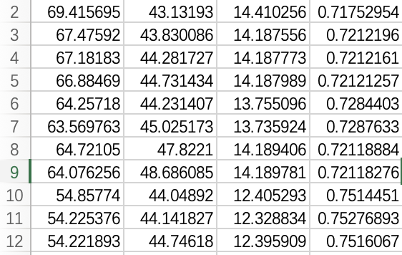
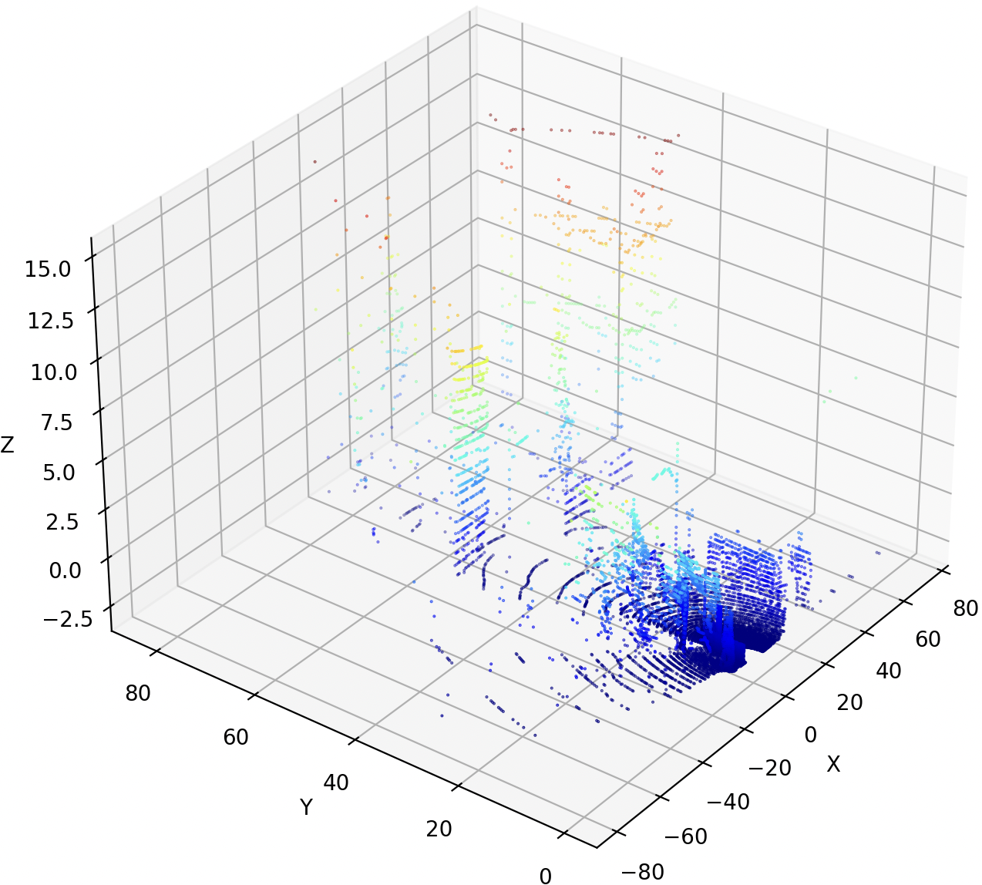
一、到底是什么数据传入了 Transformer – 雷达信号的BEV三通道化
雷达定义来自/carla/PythonAPI/examples/open3d_lidar.py
特性有：
扫描距离 100m
视场角：-25～+15 度
安装位置：x = -0.5, z = 1.8 （安装在车顶，有一定偏移）
…（省略）
x
y
z
Intensity
Carla中，lidar 文件夹的npy文件直接读出的数据
图也没什么神奇的，就是(x, y, z)各个维度拿出来，放到了坐标轴上。
但是必须思考一个问题就是，x,y,z的范围合理吗？
当然不合理，你总不能期望车辆安全算法帮你解决以下的不可能事件：
50米开外的车辆瞬间移动到你面前给你撞飞。或者10米高空中突然出现一个无人机向你冲锋而来。
我们应该关注的是距离车辆相对较近的事件。
可动HTML超链接

Slide 5
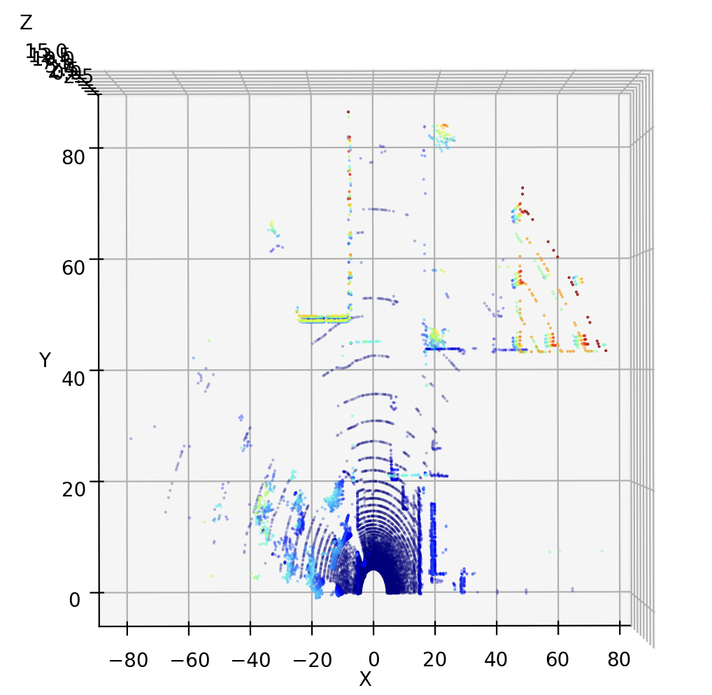
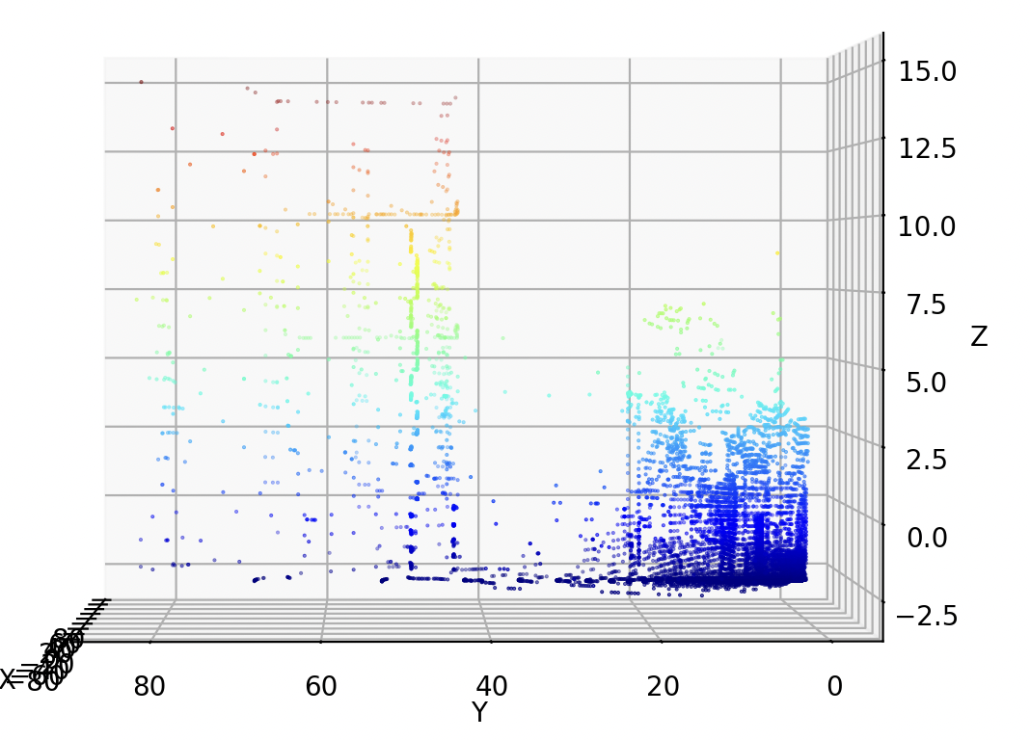
一、到底是什么数据传入了 Transformer – 雷达信号的BEV三通道化
1. 3D雷达成像的俯视图与左视图
刚刚3D图的俯视图
刚刚3D图的左视图
这个图已经蕴含了周围的物体信息，我们只需要裁切出车辆周围的信息，筛去过远的物体即可。
这个图可以关注具有一定高度的物体。因为雷达扫描到地面的时候全是信息点，而有一定高度的物体才是危险的（车辆，人等物体都距离地面有一定高度）

Slide 6
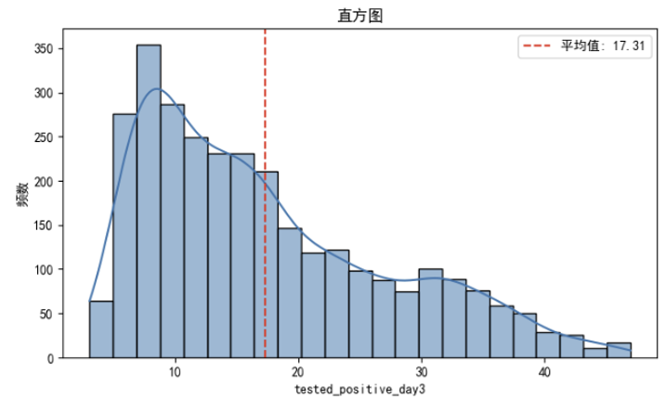
一、到底是什么数据传入了 Transformer – 雷达信号的BEV三通道化
2. 以直方图裁切关注范围
xbins = np.linspace(
-2 * x_meters_max,
2 * x_meters_max + 1,
2 * x_meters_max * pixels_per_meter + 1,
)
# x轴范围[-28, 28]米，分成225个像素点，这是直方图的x轴范围，每个像素代表0.25米
直方图即可完美完成这种裁切关注范围的需求
28
ybins = np.linspace(-y_meters_max, 0, y_meters_max * pixels_per_meter + 1)
# y轴范围[-28, 0]米，分成225个像素点，这是直方图的y轴范围，每个代表像素0.125米
-28
28
起点
中间间隔数
终点
0
一个直方图的例子。注意产生直方图的三要素
注意这里是y轴是负
我估计是后续会有坐标转换
这里为了理解原理，可视化的时候，我改成正的了
红框即为直方图观测范围

Slide 7
一、到底是什么数据传入了 Transformer – 雷达信号的BEV三通道化
3. 以Z轴筛选“地上”的物体
below = lidar[lidar[..., 2] <= -2.0]
above = lidar[lidar[..., 2] > -2.0]
# 以-2m为分界，分为 below 和 above 两组
below_features = splat_points(below)
above_features = splat_points(above)
# 每组的直方图就是 splat_points 函数的输出
total_features = below_features + above_features
features = np.stack([below_features, above_features, total_features], axis=-1)
features = np.transpose(features, (2, 0, 1)).astype(np.float32)
# 维度从 (3, 256, 256) 转换为 (256, 256, 3)，然后转换为 float32 类型，这是transformer要求的格式
return features
above
-2m
below
以 -2m 为分界。如果大家玩过激光雷达的话，就会发现雷达会返回密密麻麻的各种信息点。
尤其是这种3D雷达，扫到地面的话全是表征地面的信息点。不经筛选的话，完全找不到关键信息。

Slide 8
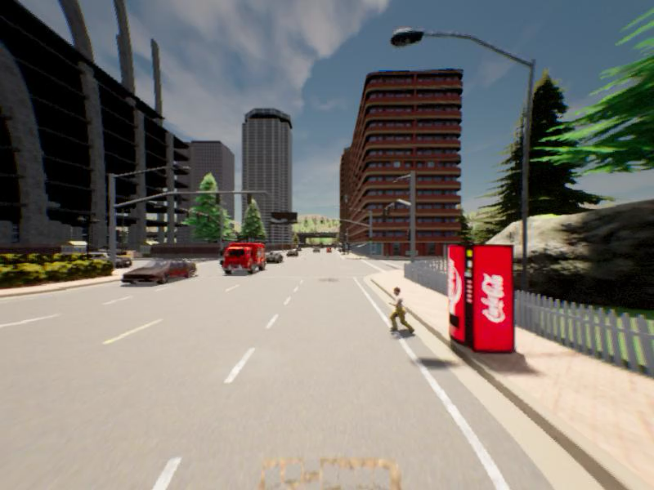
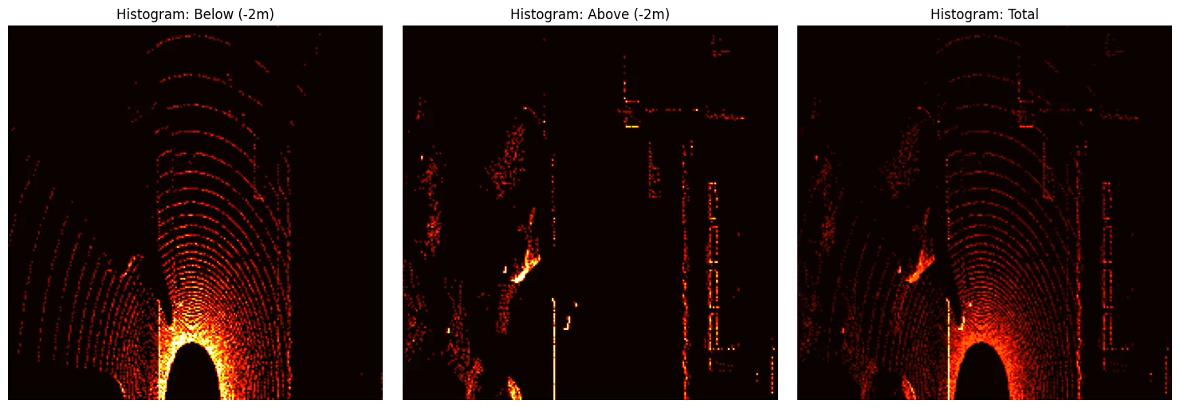
0114 – 0157 时刻的 RGB_front 与 雷达BEV三通道图
请重点关注 Below 和 Above 对于闯入行人的表现区别。
第三个通道是前两个通道的简单堆叠。
这是雷达部分传入 transformer 的数据，所谓的三通道BEV就是3个直方图
可以注意到相对于camara，雷达可视化中的左右是反过来的，这是因为可视化的时候我自己进行了一些矩阵的调整操作，没有添加 flip 是为了让自己记住 Y 轴是经过了符号反转才得到这个可视化的。
在后续研究过程中必须注意这个点，到底 Y 的负号是怎么回事。
视频是连续的图片按 5帧/秒 自行制作的。每1秒视频 = 2.5秒现实世界时间

Slide 9
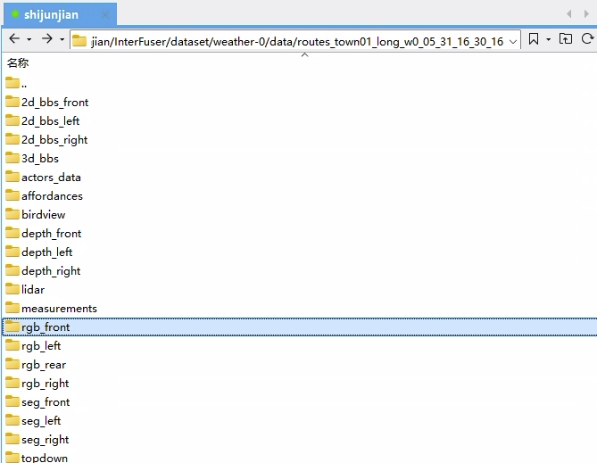
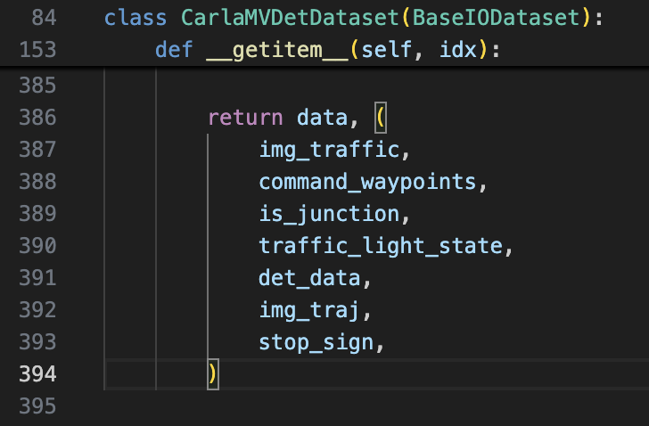
二、到底是什么数据传入了 Transformer – CarlaMVDetDataset 返回的内容
0. 数据构成概览
CarlaMVdetDataset 是该项目数据读取模块，是把 raw data 转化为项目可用数据库的核心代码。
数据不使用
数据不使用
数据不使用
数据不使用
data: 字典类，是重排列后的RGB前，左，右和 focus 信息，
以及刚刚处理过的 LiDAR 信息。
上周采集的 Carla 标准流数据
剩余7变量: 将 actors_data, affordances & measurements 三个文件夹
内信息进行处理后得到的信息。

Slide 10

二、到底是什么数据传入了 Transformer – CarlaMVDetDataset 返回的内容
定位位置
"gps_x": 94.91248082595453,
"gps_y": -16.5807113873453,
"x": -16.580711364746094,
"y": -94.90811920166016,
"theta": 4.708024024963379,
"speed": 5.936957147784359,
"target_speed": 0.0,
"x_command": 94.94821855293475,
"y_command": -33.23202137708174,
"command": 4,
"gt_command": 4,
"steer": 0.005,
"throttle": 0.0,
"brake": true,
"weather": {
"cloudiness": 15.0,
"precipitation": 0.0,
"precipitation_deposits": 0.0,
"wind_intensity": 0.3499999940395355,
"sun_azimuth_angle": 0.0,
"sun_altitude_angle": 75.0,
"fog_density": 0.0,
"fog_distance": 0.0,
"wetness": 0.0,
"fog_falloff": 0.0
},
"weather_id": 0,
"near_node_x": 94.9509048461914,
"near_node_y": -21.232004165649414,
"far_node_x": 94.94821855293475,
"far_node_y": -33.23202137708174,
"is_junction": false,
"is_vehicle_present": [],
"is_bike_present": [],
"is_lane_vehicle_present": [],
"is_junction_vehicle_present": [],
"is_pedestrian_present": [
298
],
1.measurements 文件
],
"is_red_light_present": [],
"is_stop_sign_present": [],
"should_slow": 0,
"should_brake": 1,
"future_waypoints": [
[
95.08412170410156,
-20.231801986694336,
4
],
[
94.9509048461914,
-21.232004165649414,
4
],
（省略，剩余为waypoint相关信息）
注：该信息有且只有 位于路口 的量
作为数据直接放入，其余作为Heat map
计算依据，不直接作为数据。
真实位置
转角
速度
期望速度
该减速？
该刹车？
转向角
油门
刹车？
天气
相关
参数
0114帧的 measurement 文件如右
0114帧，车辆位于 (x, y) 位置，该位置非路口，无同道车，无骑行人。
此时速度为 5.9km/h，出现了298号行人，刹车已开，油门为0，期望速度为0
注：在一些RL的项目中，拥有这些超级数据的agent往往被当作专家知识来用。
位于路口？
车，骑行人？
同道车？
行人？

Slide 11
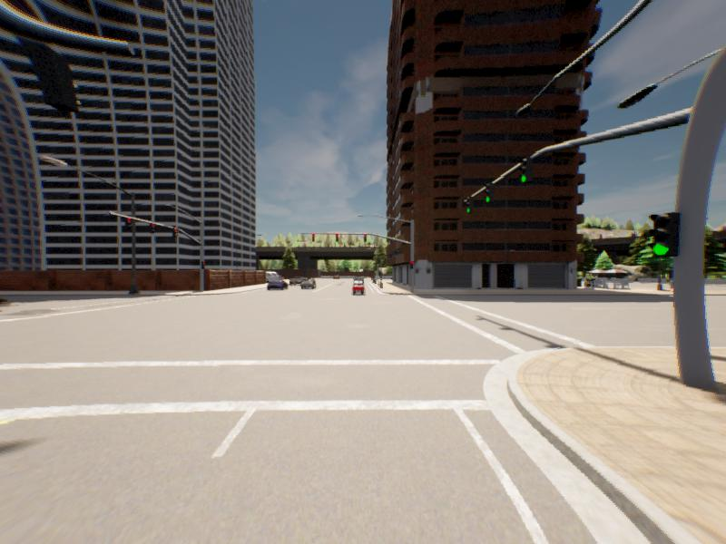
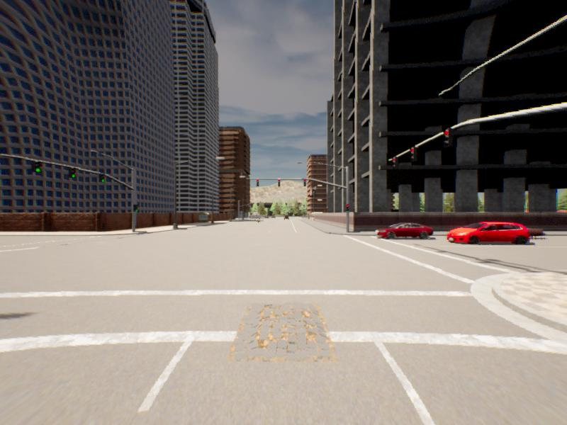
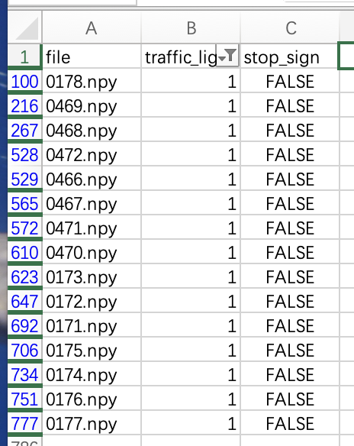
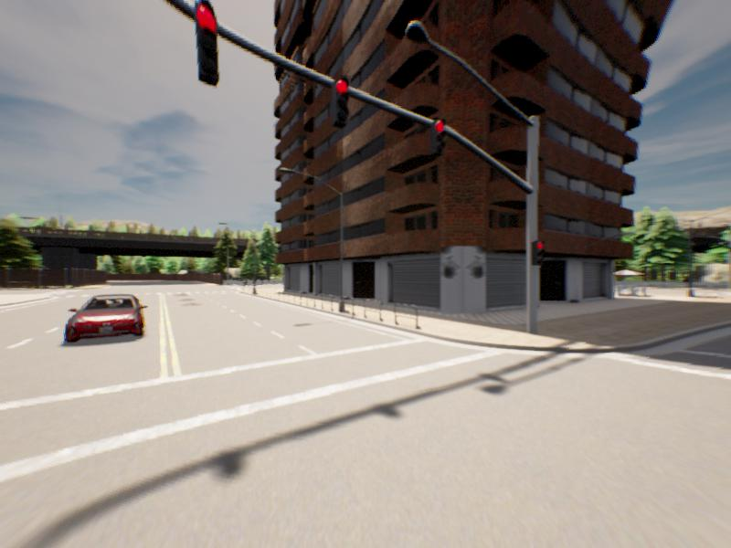
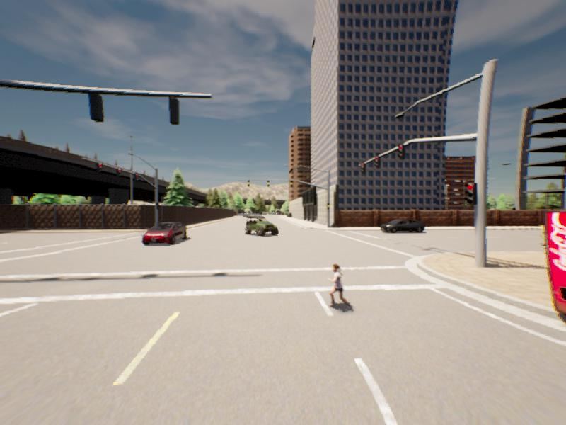
二、到底是什么数据传入了 Transformer – CarlaMVDetDataset 返回的内容
2.Affordance 文件
RGB_front.0178
RGB_front.0470
Affordances 中的红绿灯判定准，但是不全
也有可能是车辆服从管制的时刻才计入，
例如右图(1)车辆已经开始右转；
右图(2)行人已逼停车辆。
RGB_front.0542-(1)（未被收录）
RGB_front.0726-(2)（未被收录）

Slide 12
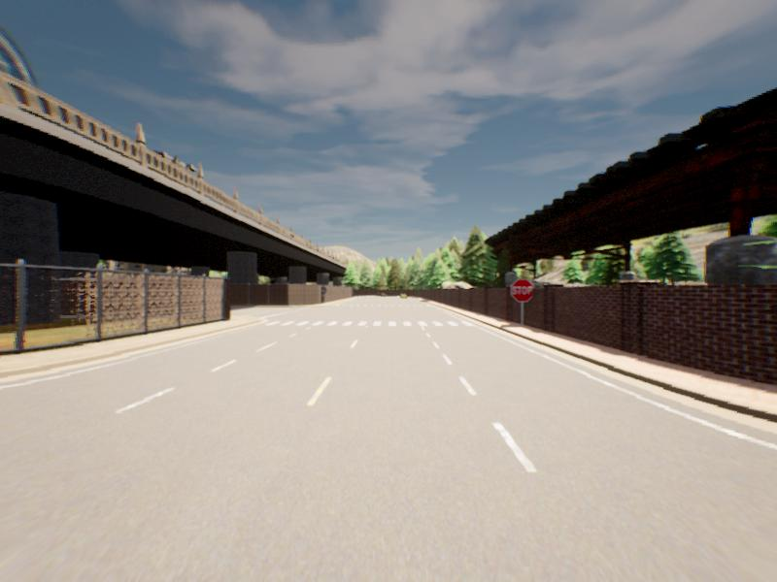
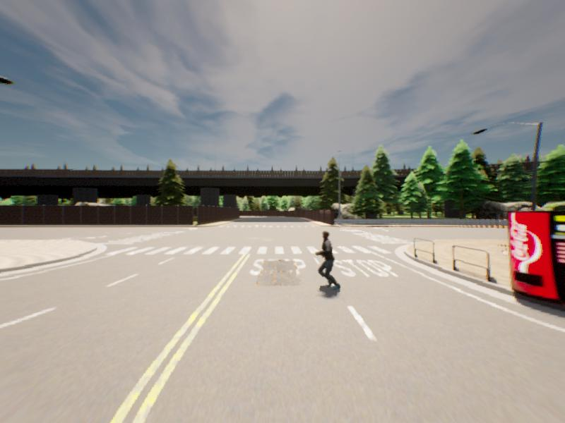
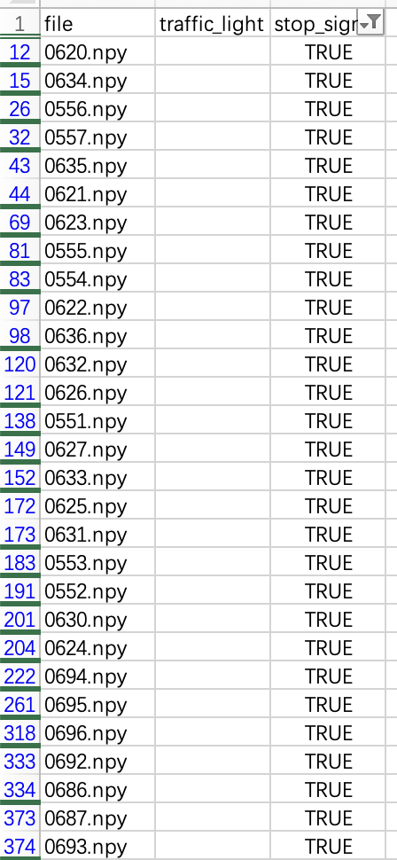
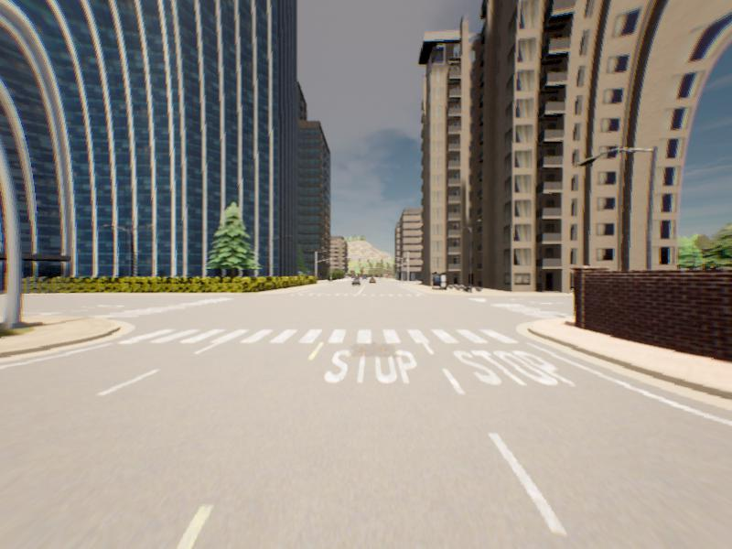
2.Affordance 文件
RGB_front.0620
RGB_front.0557
真实世界驾驶中似乎没有这种标志和到路线要求车辆强制停下。
Affordances 中停止标记的判断比较全
RGB_front.0693

Slide 13
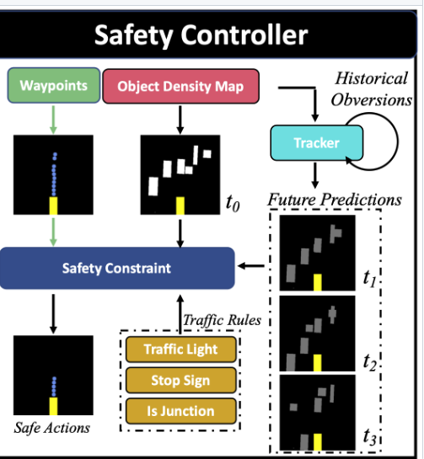
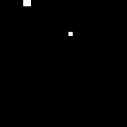
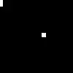
二、到底是什么数据传入了 Transformer – CarlaMVDetDataset 返回的内容
3. 综合1，2而成的 Heat Map 图
Heat_map for 0114 – 0157
Det_Heat_map for 0114 – 0157
Paper 最终要输出的 density map
Heat Map 完全由 measurement 和 actors_data 两个部分的数据计算而来。其中经历了相当的转换和计算。Det Heat Map 则是在HM的基础上再进行变换，实现裁切的效果。然而论文中并没有着重提及这个部分，因此不做过多的深入剖析。仅仅导出一个可视化看看是什么东西。
其实这个和论文最终想要输出的 density map “长得”比较相似，但是并不是相同的东西。
最终的 density map 具备交通参与者路径预测（灰色色块） 与 自车轨迹预测（蓝色圆点） 的模块

Slide 14
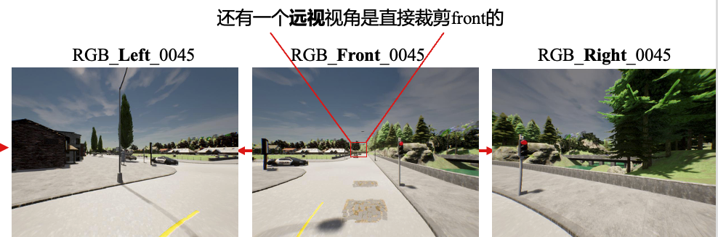

一、到底是什么数据传入了 Transformer – 雷达信号的BEV三通道化
二、到底是什么数据传入了 Transformer – CarlaMVDetDataset 返回的内容
数据流向总结
Processed LiDAR
Create_Carla_Dataset
Create_Carla_loader
进入
Transformer
L-F-Fc-R Cameras
Is_junction
Is_stop_sign
Traffic_lights
Dataset整理完毕后，还需要进入 data_loader 模块
在该模块中，所有数据被变换、打包为神经网络(Transformer) 能使用的Tensors。
这是任何一个深度学习网络的标准流程，不多加赘述。
Status Flags

Slide 15
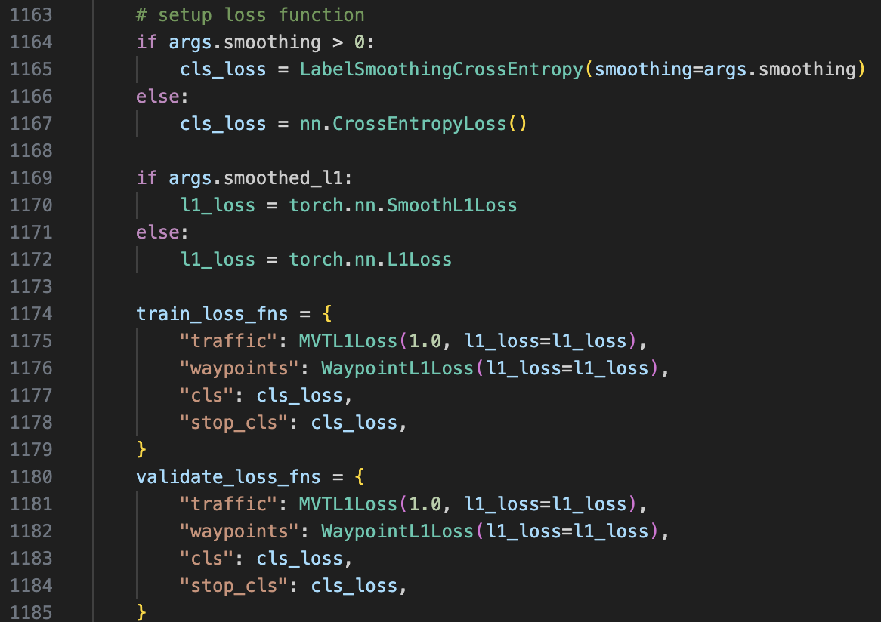
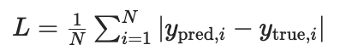
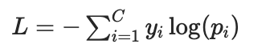
三、Loss Function Design – 总览
1m
每个 grid 包括 7 维信息：
1. 存在任意物体的概率 (1d)
2. 物体相对格子中心的偏移 (2d)
3. 目标占据的大小（矩形近似-2d）
4. 目标朝向(1d)
5. 目标速度(1d)
1m
Regression
安全相关的旗帜量：
1. 车是否在路口
2. 是否存在停车标志
3. 信号灯状态
R
Classification
0.5R
0.5R
自车所在位置
~./InterFuser-main/interfuser/train.py
Interfuser 最终输出数据一览
经典的机器学习两类问题。
回归问题用的 L1Loss;
分类问题用的 EntropyLoss;
都是相当基础的Loss计算。
针对多目标优化问题，根据输出反找Loss是一个很有用的思路。

Slide 16
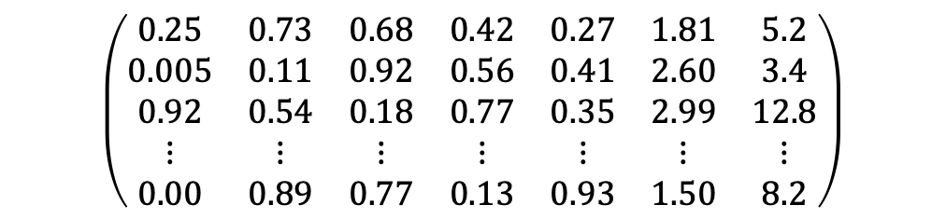
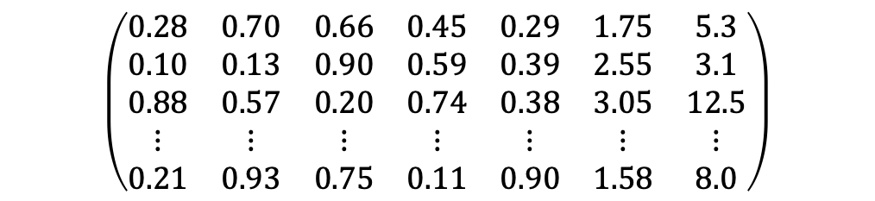
三、Loss Function Design – MTVL1Loss
每个 grid 包括 7 维信息：
存在任意物体的概率 (1d)； 物体相对格子中心的偏移 (2d)；目标占据的大小（矩形近似-2d）； 目标朝向(1d)； 目标速度(1d)
存在概率
中间的5维度信息
车辆速度
$$\left(\begin{matrix}0.25 & 0.73 & 0.68 & 0.42 & 0.27 & 1.81 & 5.2 \\ 0.005 & 0.11 & 0.92 & 0.56 & 0.41 & 2.60 & 3.4 \\ 0.92 & 0.54 & 0.18 & 0.77 & 0.35 & 2.99 & 12.8 \\ ⋮ & ⋮ & ⋮ & ⋮ & ⋮ & ⋮ & ⋮ \\ 0.00 & 0.89 & 0.77 & 0.13 & 0.93 & 1.50 & 8.2\end{matrix}\right)$$
$$\left(\begin{matrix}0.28 & 0.70 & 0.66 & 0.45 & 0.29 & 1.75 & 5.3 \\ 0.10 & 0.13 & 0.90 & 0.59 & 0.39 & 2.55 & 3.1 \\ 0.88 & 0.57 & 0.20 & 0.74 & 0.38 & 3.05 & 12.5 \\ ⋮ & ⋮ & ⋮ & ⋮ & ⋮ & ⋮ & ⋮ \\ 0.21 & 0.93 & 0.75 & 0.11 & 0.90 & 1.58 & 8.0\end{matrix}\right)$$
target ( groud truth)
output
Loss1
Loss2
Loss3
将 Target 中位置为(i, j) 的第0列大于0.01的数据拿出来和同位置的 Output 数据做 L1 运算
最终，L1 和 L2 等比例混合返回；
L3单独返回。
return 0.5 * loss_1 * self.weight + 0.5 * loss_2, loss_3

Slide 17
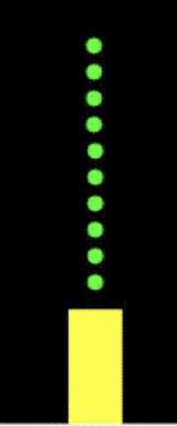
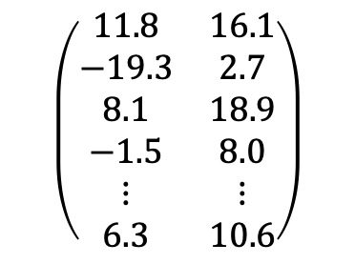

三、Loss Function Design – WaypointL1Loss & Others
P9
注： Weight 0 ～ Weight 9 递减。
即距离车越近的预测点权重越大。
10 * 2 矩阵
10 * 2 矩阵
$$\left(\begin{matrix}12.3 & 15.7 \\ −18.9 & 3.2 \\ 7.6 & 19.5 \\ −2.1 & 8.4 \\ ⋮ & ⋮ \\ 5.8 & 11.2\end{matrix}\right)$$
$$\left(\begin{matrix}11.8 & 16.1 \\ −19.3 & 2.7 \\ 8.1 & 18.9 \\ −1.5 & 8.0 \\ ⋮ & ⋮ \\ 6.3 & 10.6\end{matrix}\right)$$
W0
L1
L1
W1
L1
W2
SUM
WaypointLoss
L1
W3
L1
W9
P0
target(GT)
output
其余Flag 量没有什么好说的，target 的 bool 值和 GT 的 bool 值过 EntropyLoss 就完了。
总体上来说，这个项目的Loss设计是相对直观的，没有难以理解的过渡Loss之类的东西。从Loss的设计上也能清晰地看出模型关注的点是哪些。 MTVL1Loss 中，着重关注维度0和维度6。即对物体出现与否的预测是否准确，以及出现物体的速度预测是否准确。
WaypointL1Loss 中，着重关注近点的路径是否准确。
这些其实都是相当基础，也相当符合符合人类直觉的设计。
这意味着实际上改进的空间还是比较大的。

Slide 18
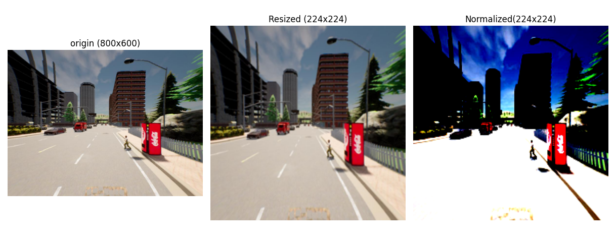
四、Network Architecture – Backbone: The stepping stone to everything
0. 基本定义
这个词汇经常能在各种论文和代码中见到。
在神经网络领域这个词汇更多地使用的是“基础” ， “广泛”的内涵，和一般语境下的“骨干”, “脊梁”的精英意味有所不同。
同义如: Small businesses are often considered the backbone of the economy.
因此，这个部分实际上是架构中最基础的部分，往往也是处理输入的部分。
1. 以图像输入为例，说明 backbone 在干什么
Backbone 的函数设计是非常简单的，实际上就是实例化了 Module 类的一个子类，在该子类中调用了一个简单的基础模型，将打包好的数据过一遍这个基础模型，得到最基础的特征。
图像预处理：Resize & Normalized

Slide 19
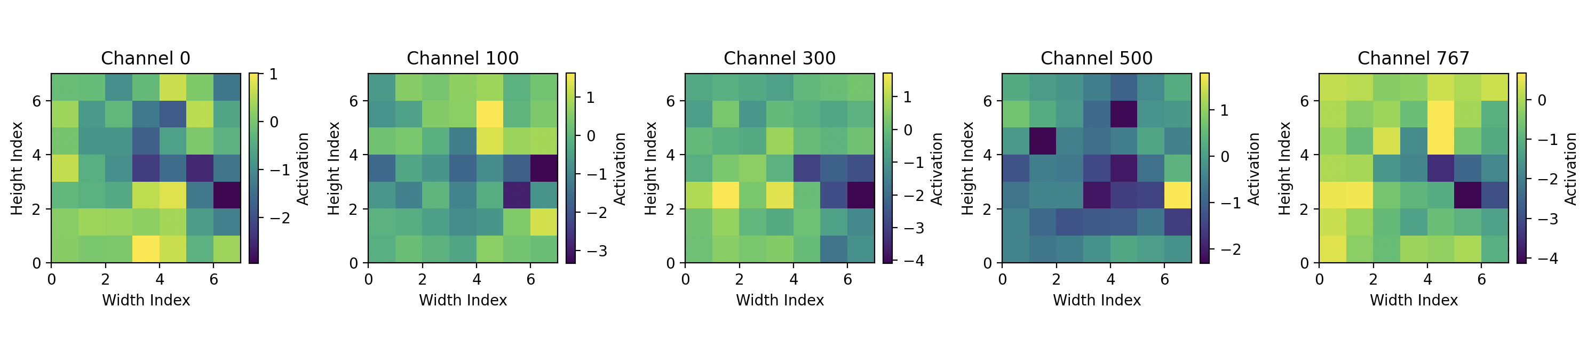
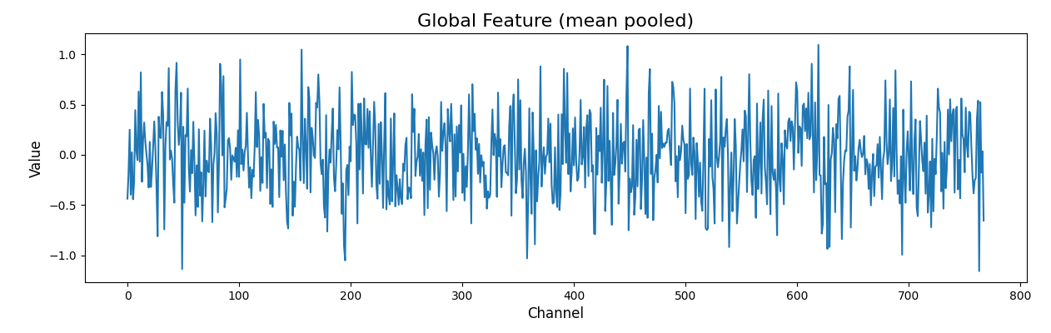
四、Network Architecture – Backbone: The stepping stone to everything
1. 以图像输入为例，说明 backbone 在干什么
图像预处理: Resize & Normalized
6月17日注：ResNet28d – 768 这个组合是interfuser的设定。
Github的演示代码中用的 interfuser_baseline 模型用的是
ResNet50d – 256 的组合 。不过原理上应该是没区别的。
产出1: 传入 Resnet28d, 得到特征图 (768, 7, 7) 的数据, 即768个通道，每个通道是 7*7 的数据。
768 也只是一个启发性的数值
没有明确的道理。
依据resnet原理，这里的 7*7
的特征图应该与原图有空间上的对应
产出2: 统计每个通道的平均强度
体现了768个通道中，哪些通道对图像的反应最强烈

Slide 20
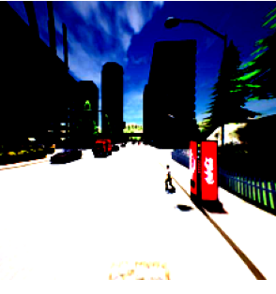
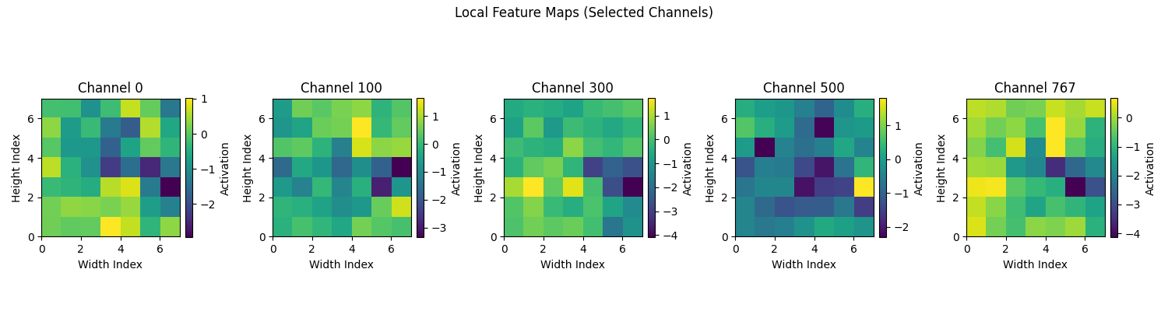
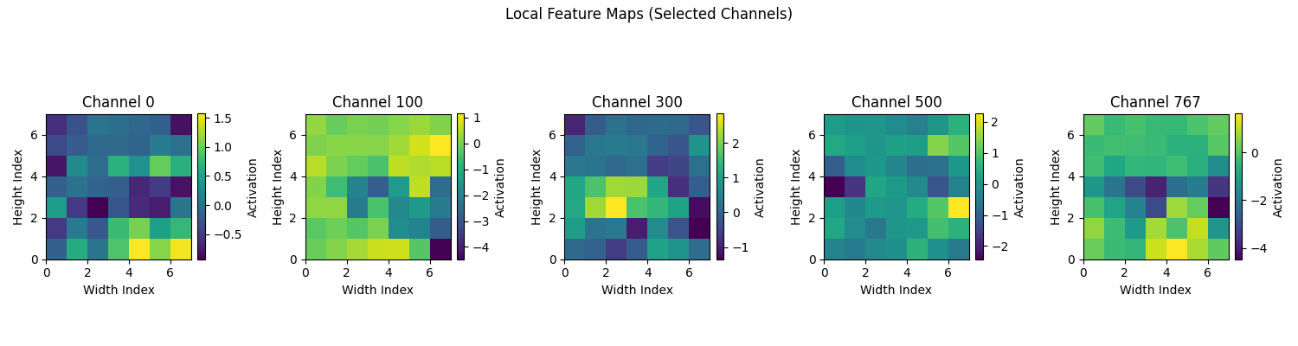
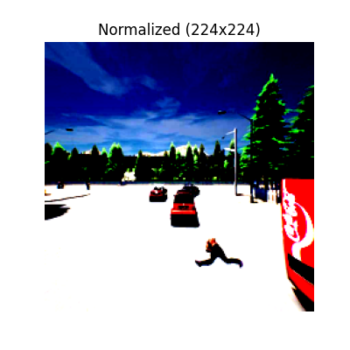
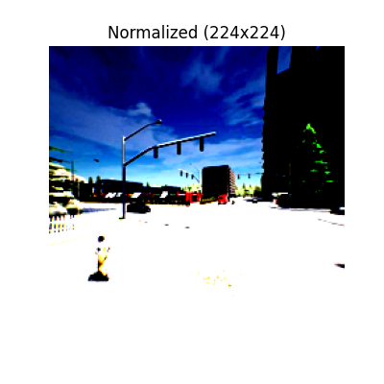
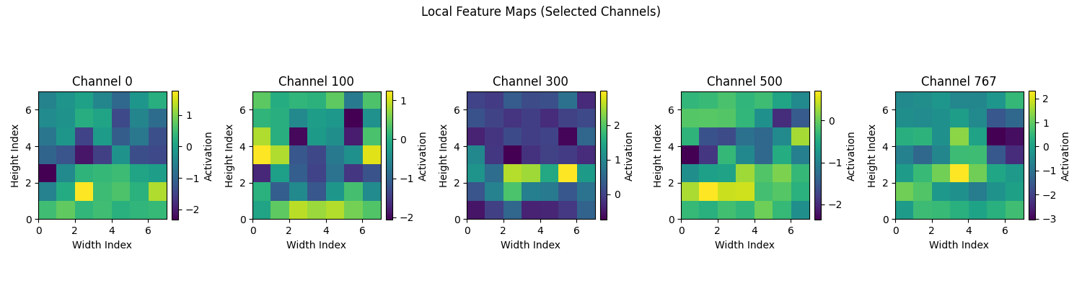
四、Network Architecture – Backbone: The stepping stone to everything
小测试：backbone真的输出特征了吗？
通道500中紫框的位置和原图紫框位置是
能够对上的
0114
0197
0254

Slide 21
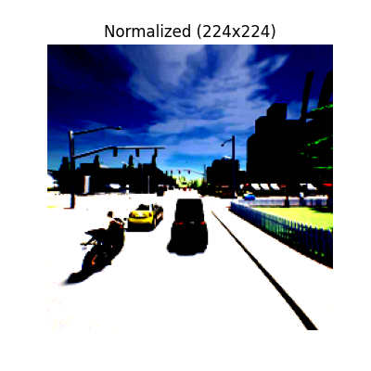
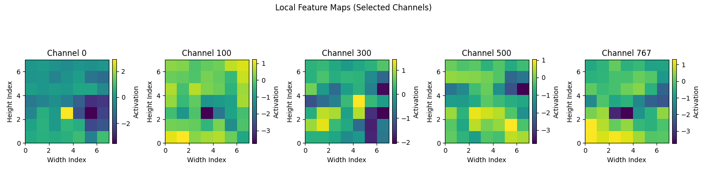
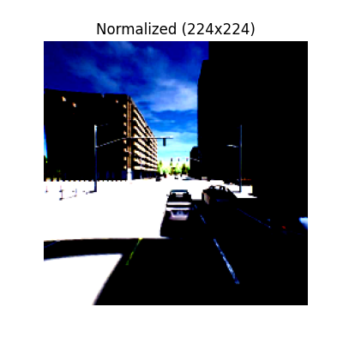
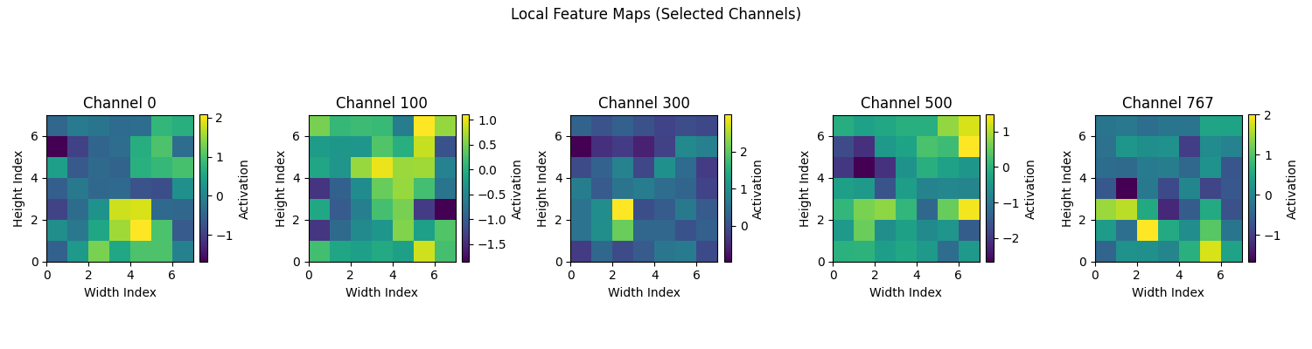
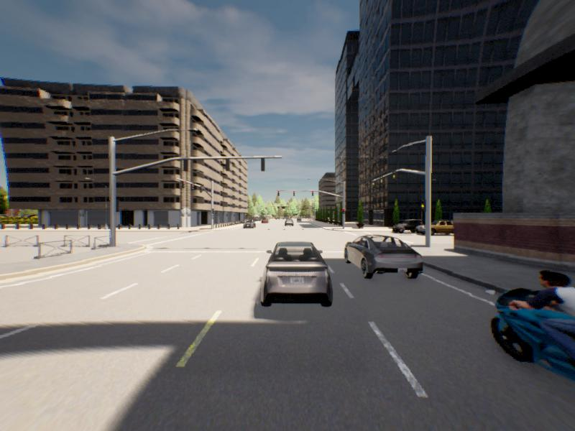
四、Network Architecture – Backbone: The stepping stone to everything
小测试：backbone真的输出特征了吗？
通道500中紫框的位置和原图紫框位置是
能够对上的
0067
上述表现可能说明：
一个26层的resnet, 输出768个通道时，在其输出的 通道500 附近最能够体现224*224图像中应该“注意”的信息。
种子为：torch.manual_seed(42)
模型取自：
backbone = timm.create_model('resnet26d', pretrained=True, features_only=False)
这个图经过 normaliztion 对人眼来说有点认不出，但是原图上仍然是紫框位置值得“注意”
0302

Slide 22
五、Network Architecture – Position Embedding
0. 基本定义
自Transformer架构诞生以来，有一个小问题影响着架构能力的进一步发展：由于其并行计算机制，模型本身无法感知输入
序列中各个元素的顺序。
解决的思路也极其简单，只要能为每个输入位置添加与其顺序相关的编码信息即可。在LLM领域，由于input sequence长度
极长且顺序敏感度极高，设计一种能区分极长input的位置编码是相当具有挑战性的研究领域。
而在自动驾驶场景中，输入序列通常较短，因此位置编码的设计相对容易。
本项目的位置编码设计直接来自于 Attention is All You Need 的简单改进版本，还是相对比较容易理解的。
1. 接受的输入
特征图
(768, 7, 7)
？？图
(?, ?, ?, …, ? )
Backbone
XXX model
在神经网络的信息流动中，维数的变换时刻在发生。维数不同时设计的 position embedding 设计肯定是完全不同的。
本项目中是对一种四维信息的后两维进行了position embedding
对2维信息进行编码，实际上就是对空间上 x, y 两个方向编码，即对图片信息进行编码。

Slide 23
五、Network Architecture – Position Embedding
y方向相除得到(1*3*2*4)
2. Position Encoding Process
pos_y:
tensor([[[[1.0000, 1.0000, 0.0100, 0.0100],
[1.0000, 1.0000, 0.0100, 0.0100]],
[[2.0000, 2.0000, 0.0200, 0.0200],
[2.0000, 2.0000, 0.0200, 0.0200]],
[[3.0000, 3.0000, 0.0300, 0.0300],
[3.0000, 3.0000, 0.0300, 0.0300]]]])
为了说明起来相对方便，我们取1个数据包中1张由3*2=6个像素构成的特征图来说明计算过程
编码升维(1*3*2*1)
y 方向顺序编码(1*3*2)
y_embed[:, :, :, None]:
tensor([[[[1.],
[1.]],
[[2.],
[2.]],
[[3.],
[3.]]]])
y_embed:
tensor([[[1., 1.],
[2., 2.],
[3., 3.]]])
编码维数设为4
1*4 的编码tensor(计算过程请看源码)
四维特征图
(1, 1, 3, 2)
dim_t:
tensor([ 1., 1., 100., 100.])
编码升维(1*3*2*1)
x 方向顺序编码(1*3*2)
x_embed[:, :, :, None]:
tensor([[[[1.],
[2.]],
[[1.],
[2.]],
[[1.],
[2.]]]])
x_embed:
tensor([[[1., 2.],
[1., 2.],
[1., 2.]]])
x方向相除得到(1*3*2*4)
pos_x:
tensor([[[[1.0000, 1.0000, 0.0100, 0.0100],
[2.0000, 2.0000, 0.0200, 0.0200]],
[[1.0000, 1.0000, 0.0100, 0.0100],
[2.0000, 2.0000, 0.0200, 0.0200]],
[[1.0000, 1.0000, 0.0100, 0.0100],
[2.0000, 2.0000, 0.0200, 0.0200]]]])
附件：为什么升维后的编码看起来不那么直观了？

Slide 24
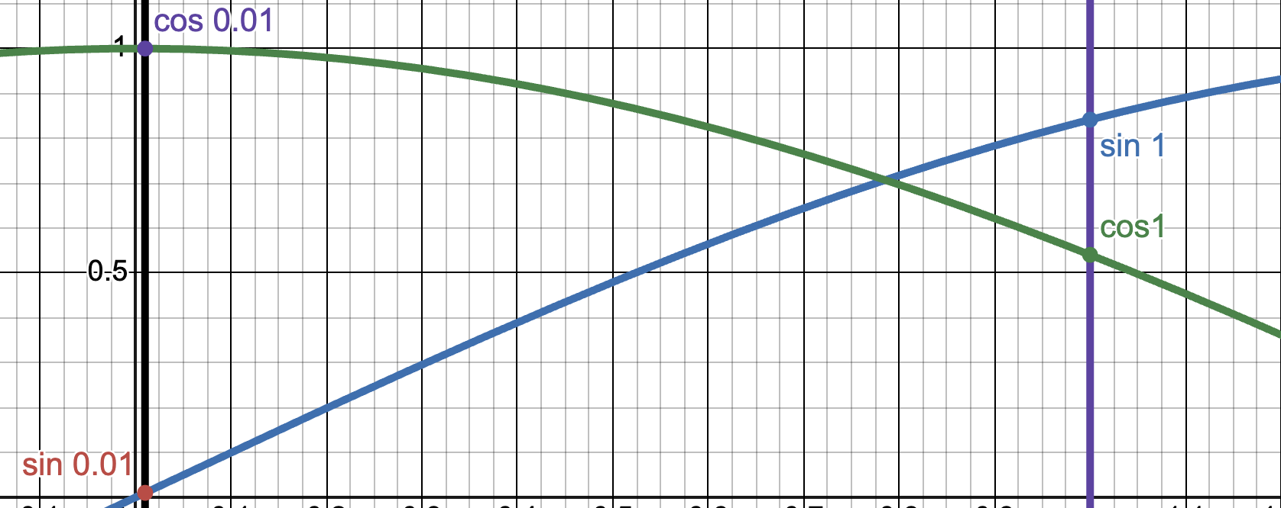
五、Network Architecture – Position Embedding
x,y 拼合，维数重排列(1*8*3*2)
final pos:
tensor([[[[ 0.8415, 0.8415],
[ 0.9093, 0.9093],
[ 0.1411, 0.1411]],
[[ 0.5403, 0.5403],
[-0.4161, -0.4161],
[-0.9900, -0.9900]],
[[ 0.0100, 0.0100],
[ 0.0200, 0.0200],
[ 0.0300, 0.0300]],
[[ 0.9999, 0.9999],
[ 0.9998, 0.9998],
[ 0.9996, 0.9996]],
…(省略4个)
y方向相除得到(1*3*2*4)
y方向 奇列取 sin, 偶列取 cos (1*3*2*4)
pos_y:
tensor([[[[1.0000, 1.0000, 0.0100, 0.0100],
[1.0000, 1.0000, 0.0100, 0.0100]],
[[2.0000, 2.0000, 0.0200, 0.0200],
[2.0000, 2.0000, 0.0200, 0.0200]],
[[3.0000, 3.0000, 0.0300, 0.0300],
[3.0000, 3.0000, 0.0300, 0.0300]]]])
pos_x after sin/cos and stack:
tensor([[[[ 0.8415, 0.5403, 0.0100, 0.9999],
[ 0.9093, -0.4161, 0.0200, 0.9998]],
[[ 0.8415, 0.5403, 0.0100, 0.9999],
[ 0.9093, -0.4161, 0.0200, 0.9998]],
[[ 0.8415, 0.5403, 0.0100, 0.9999],
[ 0.9093, -0.4161, 0.0200, 0.9998]]]])
结果：
对一个
3*2
的2D地图
引入了
8维编码
来表征他
们的位置
x方向相除得到(1*3*2*4)
x方向 奇列取 sin, 偶列取 cos (1*3*2*4)
pos_x:
tensor([[[[1.0000, 1.0000, 0.0100, 0.0100],
[2.0000, 2.0000, 0.0200, 0.0200]],
[[1.0000, 1.0000, 0.0100, 0.0100],
[2.0000, 2.0000, 0.0200, 0.0200]],
[[1.0000, 1.0000, 0.0100, 0.0100],
[2.0000, 2.0000, 0.0200, 0.0200]]]])
pos_y after sin/cos and stack:
tensor([[[[ 0.8415, 0.5403, 0.0100, 0.9999],
[ 0.8415, 0.5403, 0.0100, 0.9999]],
[[ 0.9093, -0.4161, 0.0200, 0.9998],
[ 0.9093, -0.4161, 0.0200, 0.9998]],
[[ 0.1411, -0.9900, 0.0300, 0.9996],
[ 0.1411, -0.9900, 0.0300, 0.9996]]]])
使用 sin 和 cos 能非常好地表现出空间差距，这种编码方式在图像(2维)相当有效且流行，是一种非常经典的处理方式。

Slide 25
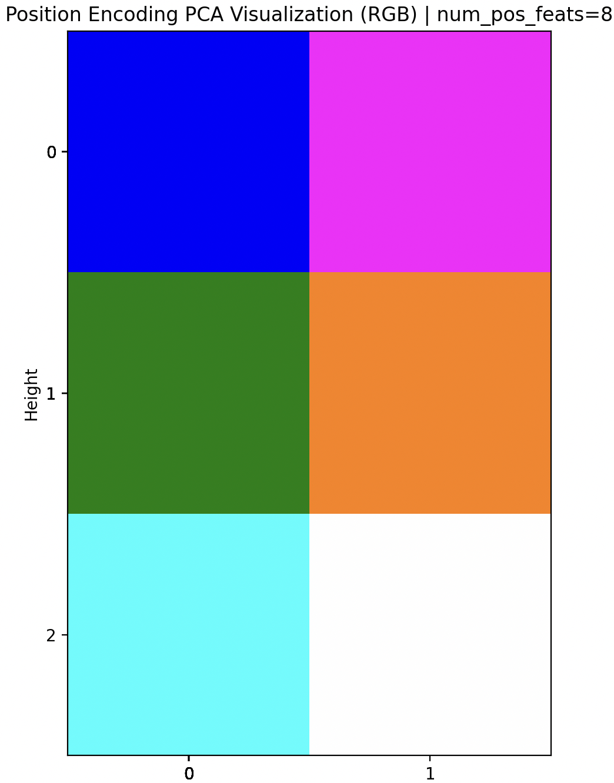
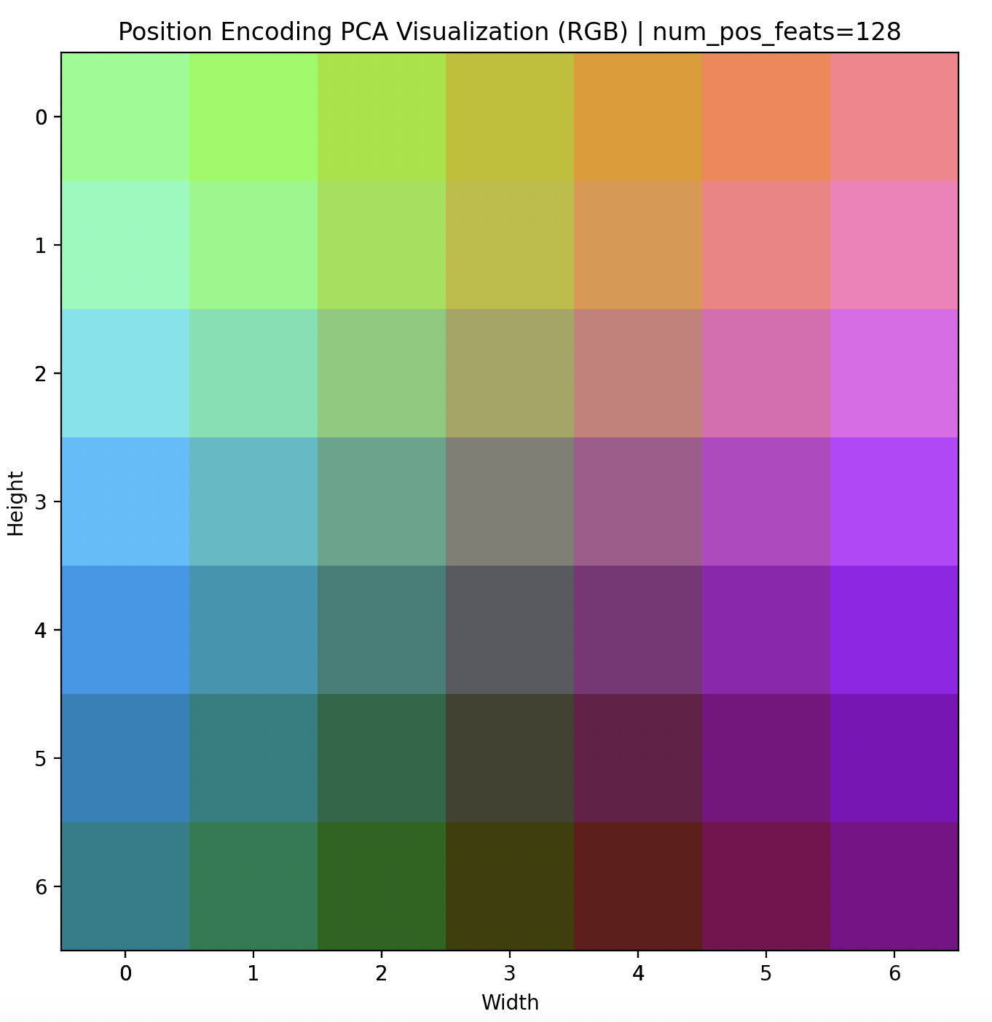
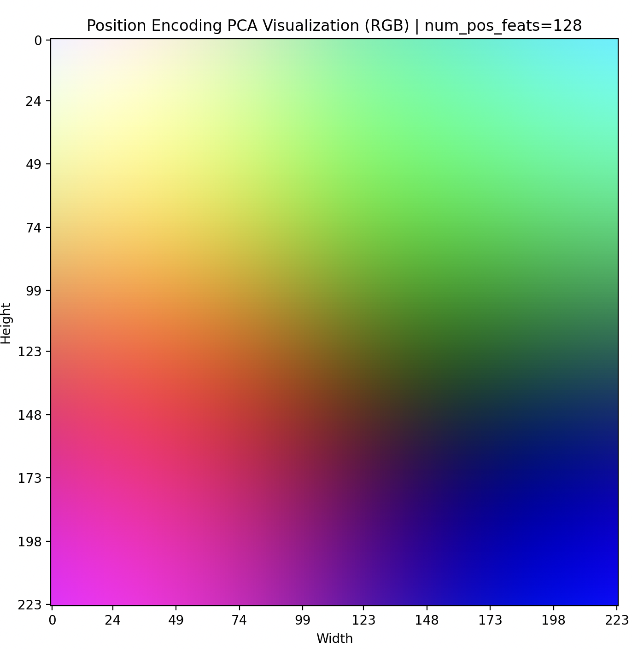
五、Network Architecture – Position Embedding
3. PCA 对 Position Embedding 的效果进行可视化
本项目采用 128 通道的编码，上两图为128维通道被PCA压缩为3维的RGB图
左图可以看到这种级别的通道数对 7*7 特征图的空间表征性能非常强；
右图则说明当信息量增大时(224*224)，空间分割就没有那么清晰了。
8维编码可视化比较困难，PCA组件专门用于高维信息的相关程度可视化，是LLM研究中的常用组件。目前将8维信息压缩为3维(可用RGB表示)，可以发现不同位置具有明显的差异(颜色不同），说明8个位置彼此不相关 ，即编码使得位置相异了。只要将这种位置编码加到需要的输入序列上，神经网络就可以学习到输入的空间差异性。

Slide 26
六. 下一步计划
已经解明
代理在环境中交互获取数据
相机组
L = 10的航迹点
左相机
安全无关信息
中相机
集中视域
1m
1
中相机
RGB图像
1m
安全控制
数据雷达
InterFuser
Encoder
Decoder
3D雷达
三通道直方图
雷达点云
安全相关信息
BEV
Interfuser 进度为 40%
7月1日前：
1. 解明所有部分；
2. Inference现有模型并产出SMM。（模型来自作者，不需要我们进行训练了）
Safety Mind Map

Slide 27
附件：为什么升维后的编码看起来不那么直观了？
编码升维(1*3*2*1)
x_embed[:, :, :, None]:
tensor([[[[1.],
[2.]],
[[1.],
[2.]],
[[1.],
[2.]]]])
想象一个这样的模型，在一个3*2的网格中，需要找6个东西
x 方向顺序编码(1*3*2)
x_embed:
tensor([[[1., 2.],
[1., 2.],
[1., 2.]]])
现在，我们把这个东西设定为盒子。
(1*3*2)维数时，盒子只有1种颜色。所以第1维是1。
乍一看感觉没啥意义，因为放的还是6个东西。
但是盒子这个维度的引入使我们有了更多存放信息的可能性。
例如，假如引入了红蓝两种盒子，那么我就能命令电脑给我筛出所有红色盒子。
现在，维数升到4.
相当于找的东西变为盒子中的物体。
现在我需要 (x, y, 盒子,物体) 四个信息找到目标物。和刚刚引入盒子一样，虽然还是存放6个东西，但我们为这个系统加入了更多的可能性。
每个bracket的颜色代表了一种维度。和图是对应的。
Tensor是以bracket表达元素被封装在一个新的维度，所以升维后看起来是上面这种很多brackets的形式。
所以，以后看到一个tensor，只要数一数首个元素前bracket的个数，就知道是几维数据。
(1*3*2)维度示意
(1*3*2*1)维度示意

